Slide 1
新型抗凝药物的临床应用与案例分享
彭文星
北京安贞医院 药事部
2019.8.7

Slide 2
常见抗凝药物
间接
肝素类
低分子肝素类
磺达肝癸钠
多靶点
VK拮抗剂
单靶点
口服
非口服
利伐沙班
阿哌沙班
依度沙班
达比加群酯
重组水蛭素
比伐卢定
阿加曲班
直接

Slide 3
案例一
房颤合并肾功能不全抗凝方案

Slide 4
患者男，73岁，170cm/70kg
主诉：反复心悸、胸闷、气促1个月
现病史：患者入院前1个月无明显诱因出现心悸。持续6-7小时，休息后可缓解，伴有胸闷。气促，每日发作一次，性质、持续时间同前。门诊以“阵发性心房颤动”收入院 。
既往史：1年前因右肾重度积水伴多发结石行两次“经皮肾镜碎石术”。高血压5年，血压控制可。

Slide 5
入院后生化：Cr142umol/L (CrCL 40.6ml/min)
该患者欲换用NOACs药物，应选择如何选择？

Slide 6
四种新型口服抗凝药的药动学比较
 | 达比加群 | 阿派沙班 | 依度沙班 | 利伐沙班
生物利用度 | 3-7% | 50% | 62% | 15/20mg：空腹66%；与食物同服80-100%
是否前药 | 是 | 否 | 否 | 否
非肾/肾排泄 | 20%/80% | 73%/27% | 50%/50% | 65%/35%
蛋白结合率 | 35% | 87% | 55% | 95%
透析清除率 | 50-60% | 14% | NA | NA
CYP3A代谢 | NO | 25% | <4% | 18%
清除半衰期 | 12-17h | 12h | 10-14h | 5-9h
 |  |  |  | 11-13h

Slide 7
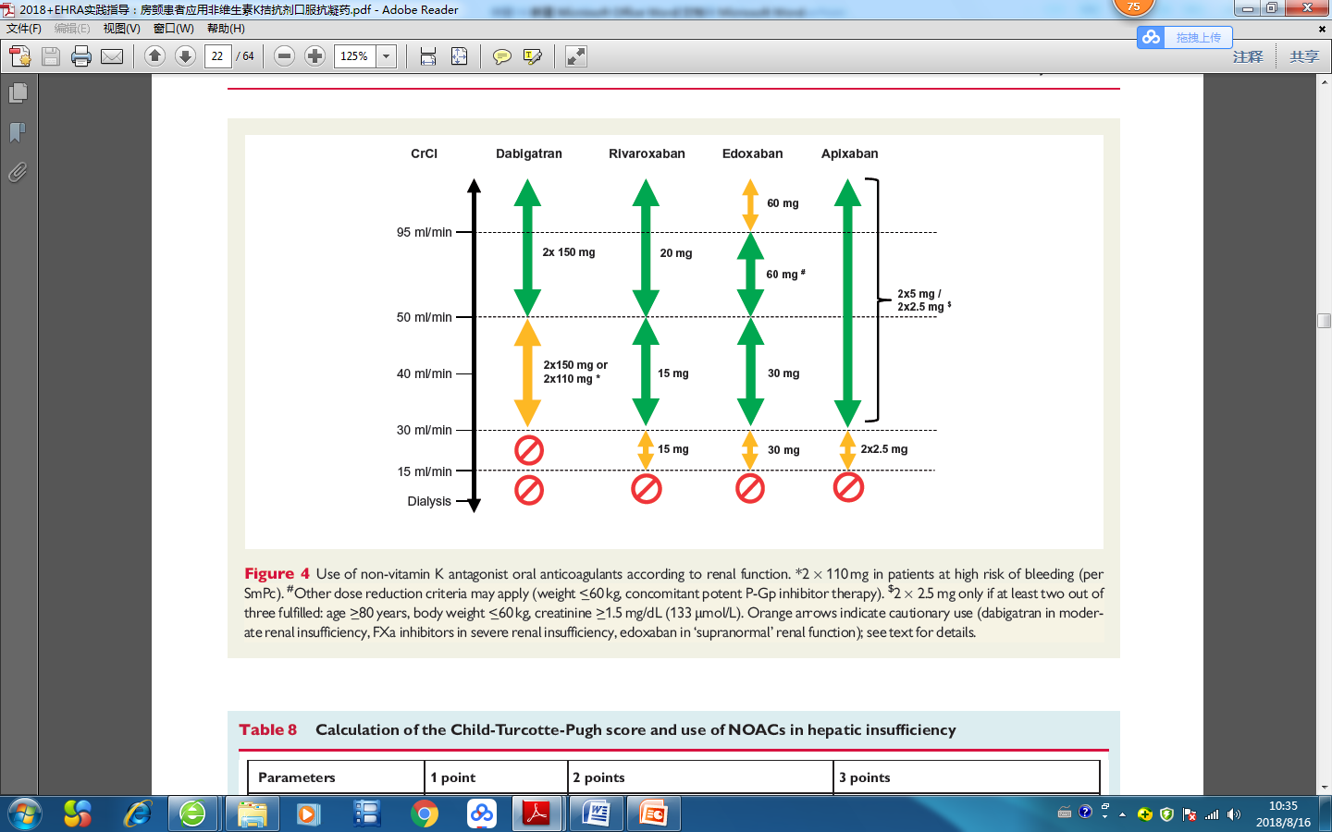
2018 EHRA新型口服抗凝剂临床用药指南

Slide 8

房颤伴CKD患者的抗凝
采用NOAC治疗时，肾功能宜采用Cockcroft-Gault公式评估
CKD仅能在肾功能相对稳定的状态下诊断和评估
  在急性肾衰竭情况下，血清肌苷水平和CrCl可能仅显示轻度减低（甚至是正常），而实际上肾功能已经严重受损
治疗期间应至少每年评估一次肾功能
  肾功能损伤的患者评估频率应更高，推荐以” CrCl/10”作为评估间隔的月份数评估间隔的月份数
CrCl,肌酐清除率；
Steffel J et al. Eur Heart J. 2018 Mar 17. doi: 10.1093/eurheartj/ehy136. [Epub ahead of print]

Slide 9
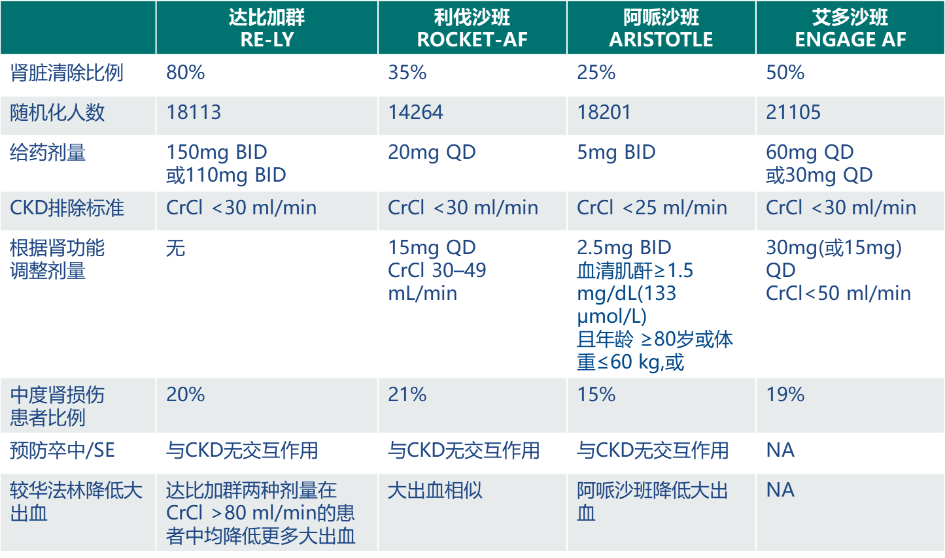
房颤伴CKD患者的抗凝：
NOAC的Ⅲ期临床研究证据与剂量调整
Kirchhof P et al. Europace. 2016 Nov;18(11):1609-1678.

Slide 10
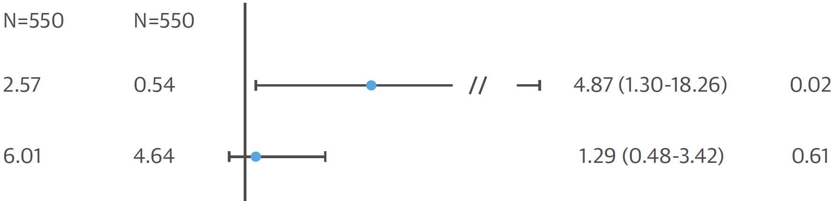

NOAC抗凝不足导致预后不良:非中重度肾损伤患者使用小剂量阿哌沙班导致卒中风险升高，而无附加安全性获益
事件率/100患者年
低剂量 vs. 标准剂量
低剂量
标准剂量
HR (95% CI)
P 值
卒中/SE
大出血
一项纳入美国管理数据库2010-2015年间14856名使用NOAC（达比加群，利伐沙班，阿哌沙班）的房颤患者真实世界观察研究，采用倾向性评分匹配队列来比较抗凝不足或抗凝过度患者相对于使用正确剂量患者的栓塞和出血风险。
SE，全身性栓塞
Yao X et al. J Am Coll Cardiol 2017;69:2779–2790

Slide 11
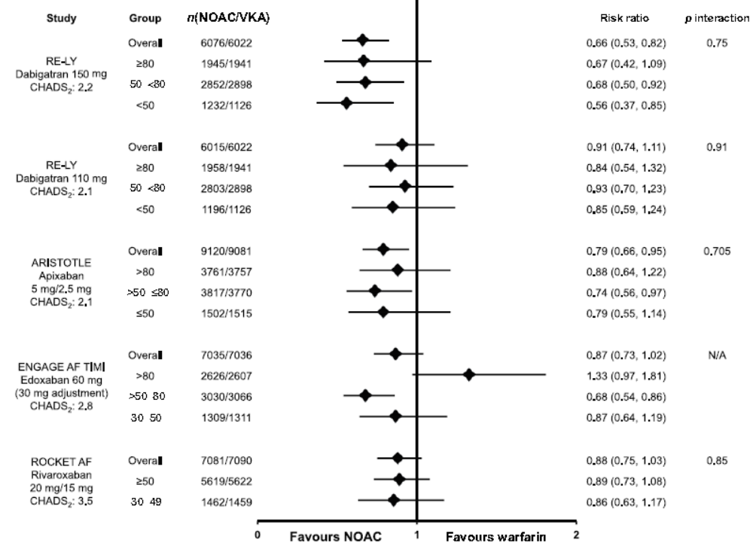
房颤合并CKD患者NOAC与华法林卒中及血栓事件比较
Turpie AGG, Purdham D, Ciaccia A.Nonvitamin K antagonist oral anticoagulant use in patients with renal impairment. Ther Adv Cardiovasc Dis, 2017,11(9):243-256

Slide 12
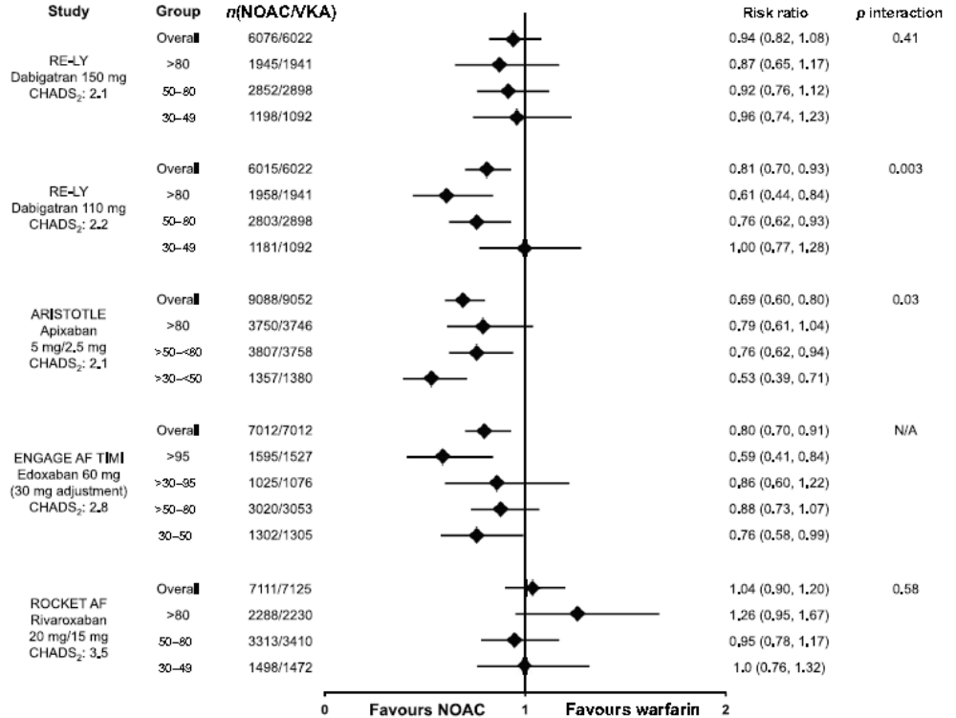
房颤合并CKD患者NOAC与华法林大出血事件比较
Turpie AGG, Purdham D, Ciaccia A.Nonvitamin K antagonist oral anticoagulant use in patients with renal impairment. Ther Adv Cardiovasc Dis, 2017,11(9):243-256

Slide 13
患者结局：
患者最终选择达比加群110mg bid
3个月后随访，患者无出血事件

Slide 14
案例二
房颤合并胃肠道出血患者抗凝方案

Slide 15
病史概述
患者男，60岁，170cm/72kg
主诉：反复心悸2年余
现病史：2年余前无明显诱因出现心悸，呈心跳加快感，伴胸闷，偶有气促，持续数小时缓解。曾就诊于当地医院，查心电图示“心房颤动”，颅脑CT示“多发腔隙性脑梗死”，予华法林等治疗后，上述症状每月发作2-4次，性质同前。1月余前因症状就诊我院，查心电图示“频速型心房颤动”，颅脑CT示“多发腔隙性脑梗死”，门诊拟“心房颤动收入院。

Slide 16
病史概述
合并症：
“高血压”3年余，血压最高“180/90mmHg”，平素使用“氯沙坦钾片50mg qd，苯磺酸氨氯地平5mg qd，倍他乐克47.5mg qd”联合降压治疗
“腔隙性脑梗死”5年余，平素使用“尼麦角林 10mg tid”治疗，无偏瘫症状
因“便血”发现“胃溃疡并出血”病史5年余，经积极治疗后，无再发便血或呕血
该患者欲换用NOACs药物，应选择如何选择？

Slide 17
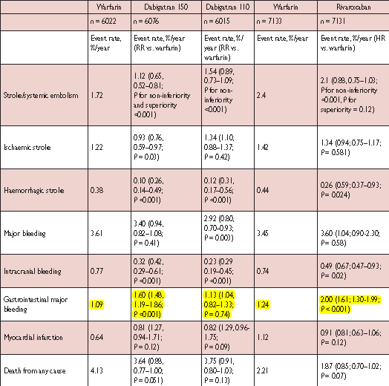
讨论
NOACs与华法林相比胃肠道出血风险比较
达比加群110mg不增加胃肠道出血风险
达比加群150mg与利伐沙班20mg增加胃肠道出血风险
2016 ESC Guidelines for the management of atrial fibrillation developed in collaboration withEACTS

Slide 18
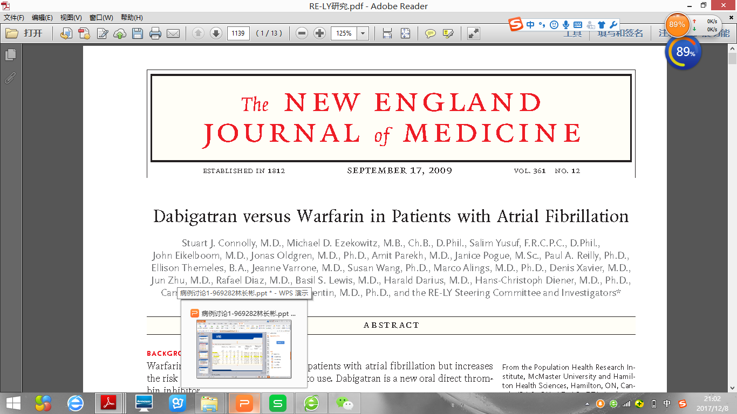
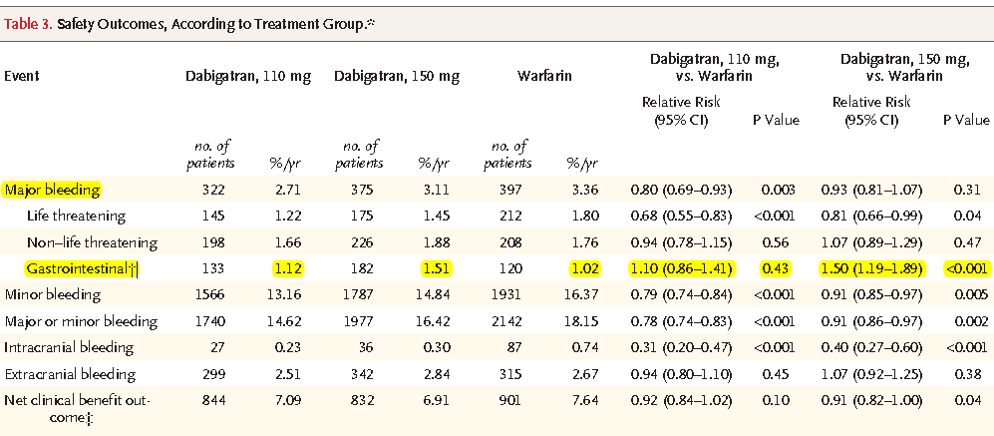
RE-LY研究

Slide 19
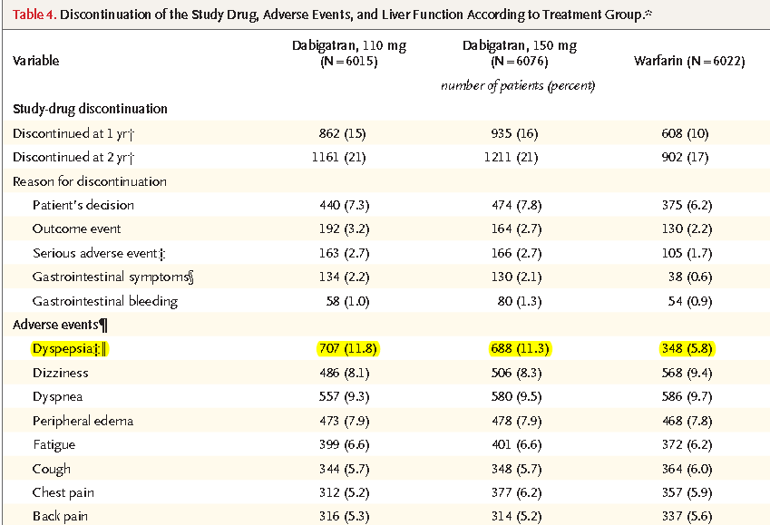
达比加群与华法林相比，胃肠道不适反应增加（消化不良，恶心，呕吐等）

Slide 20

Gastrointestinal disease – Patients with gastrointestinal diseases, especially those with a history of bleeding, may prefer to avoid the direct factor Xa inhibitors because of the lack of an antidote in the setting of an increased bleeding risk. Individuals with severe dyspepsia may not tolerate dabigatran.
对于胃肠道疾病患者，特别是既往有胃肠道出血史的患者，倾向于避免使用抗Xa因子抑制剂，因为缺少拮抗剂，且增加出血的倾向

Slide 21
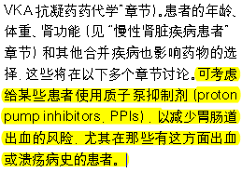



欧洲2017NOAC使用指南

Slide 22
患者结局：
患者最终选择达比加群110mg bid
合用泮托拉唑肠溶胶囊40mg qd
3个月后随访，患者无出血及血栓事件

Slide 23
案例三
动脉支架术后患者NOACs抗凝方案

Slide 24
患者，男55岁，身高170cm，体重67kg，以“间断头晕2年余”为主诉入院
患者2年余前出现间断头晕、伴左侧上肢乏力、酸胀，休息后缓解。当地医院就诊，未明确诊断

Slide 25
颈动脉椎动脉超声检查：双侧颈动脉多发斑块，右侧颈总动脉中段轻度狭窄，左侧颈总动脉中段轻度狭窄，左侧颈内动脉起始轻度狭窄，左侧椎动脉完全性反流考虑锁骨下动脉窃血
治疗经过：患者于2018-03-12导管室局麻下行左侧锁骨下动脉支架植入术+左侧椎动脉支架植入术+冠脉造影术

Slide 26
手术及出院后用药：
阿司匹林肠溶片（拜阿） 口服0.1g 每日一次
可定片（瑞舒伐他汀钙） 口服10mg 每晚一次
波立维片（氯吡格雷） 口服75mg 每日一次

Slide 27
术后6个月，患者于当地查锁骨下动脉超声提示左锁骨下动脉起始段支架术后狭窄50%
我院门诊复查，主动脉CTA：左锁骨下动脉狭窄
门诊化验：PLT 69

Slide 28
出院后：
患者于北大医院就诊后，血液科意见：考虑与药物关联性较大。
一周后复查PLT为 102
权衡患者血栓和出血的风险后，考虑在阿司匹林的基础上加用2.5mg bid 利伐沙班抗栓治疗，并建议患者心内科就诊，协同制定抗栓方案

Slide 29
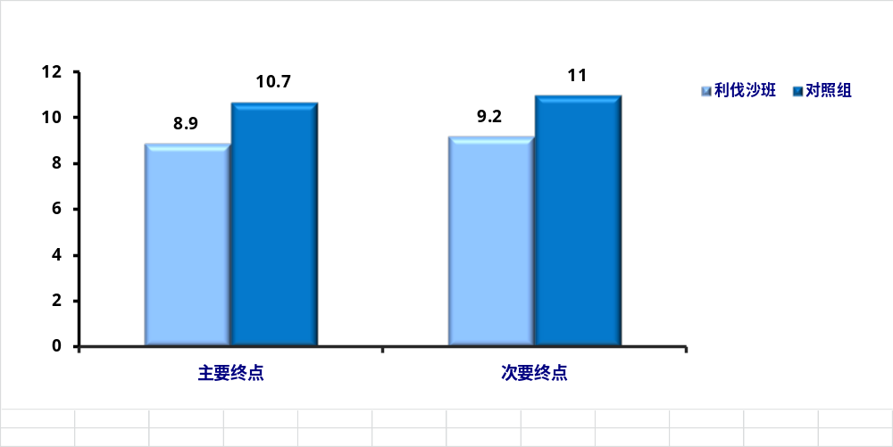
ATLAS TIMI-51研究：
利伐沙班对ACS患者MI事件的影响
利伐沙班可降低ACS患者CV、非CV死亡率及心肌梗死或卒中发生率
P=0.008
P=0.006
相对危险下降16%
事件发生率(%)
主要终点：
CV死亡，MI或卒中
次要终点：
非CV死亡，MI或卒中
Mega JL, et al. N Engl J Med. 2012 Jan 5;366(1):9-19

Slide 30
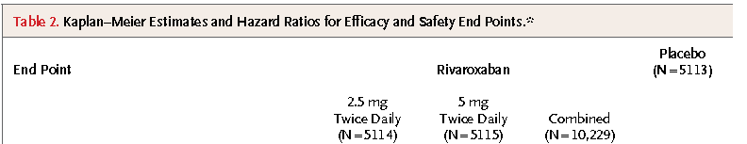
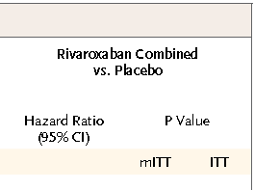
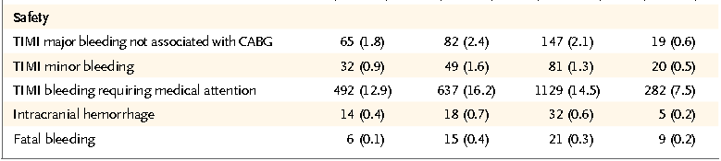
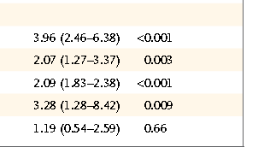
ATLAS TIMI-51研究
抗血小板药物基础上加利伐沙班增加TIMI大出血、小出血发生率，致死性出血发生率无显著性差异
Mega JL, et al. N Engl J Med. 2012 Jan 5;366(1):9-19

Slide 31
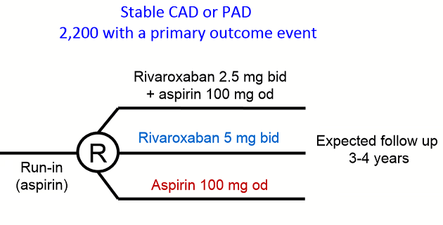
COMPASS研究
对于稳定性动脉粥样硬化性血管疾病患者，与阿司匹林单药治疗相比，小剂量利伐沙班加阿司匹林治疗可改善心血管疾病患者的预后，缺血事件和死亡率降低，具有良好的临床净获益。
COMPASS: Rivaroxaban Success in Secondary CV Prevention.Medscape.Aug 27, 2017.

Slide 32
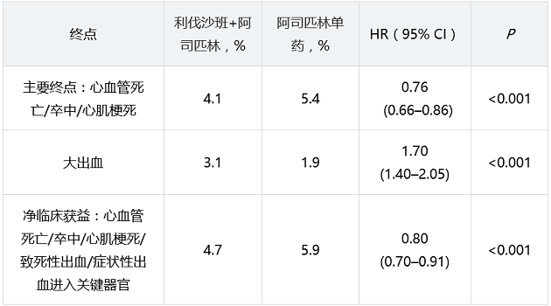
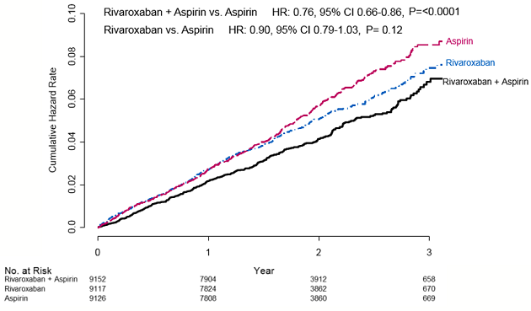
COMPASS研究
利伐沙班+阿司匹林vs阿司匹林单药
主要终点：心血管死亡，卒中，心肌梗死
在临床净获益方面，综合考量心脑血管死亡、卒中、心肌梗死、致命性出血以及重要脏器的症状性出血，利伐沙班+阿司匹林组较阿司匹林单药治疗组仍有显著获益。
研究显示，对于稳定性动脉粥样硬化性血管疾病患者，应用超低剂量利伐沙班联合阿司匹林治疗，尽管出血风险有所增加，但仍可产生显著心脑血管获益。
COMPASS: Rivaroxaban Success in Secondary CV Prevention.Medscape.Aug 27, 2017.
Notes:
本研究结论无疑将对动脉粥样硬化性血管疾病患者抗栓治疗临床实践以及今后的指南修订产生一定影响。但考虑到出血风险，新型口服抗凝剂利伐沙班的适应证暂不宜盲目扩大，临床医生将需要充分考虑获益风险比，为患者提供最佳的治疗方案。

Slide 33

之后患者继续服用阿司匹林100mg+利伐沙班2.5mg bid的治疗方案，继续监测血小板变化，每3-6个月复查颈动脉造影
血小板数未见降低，6个月后复查造影显示支架通畅

Slide 34
THANKS！

